Slide 1
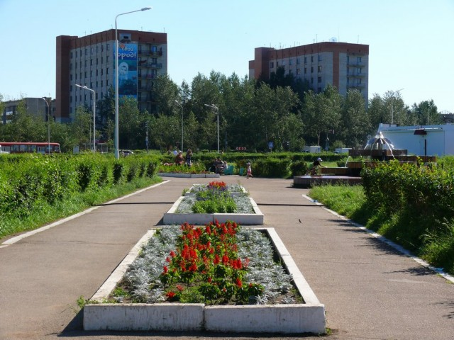
Государственное Казенное Учреждения Здравоохранения Краевой детский санаторий для лечения туберкулеза
Город
Краснокаменск

Slide 2
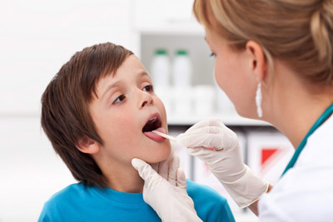
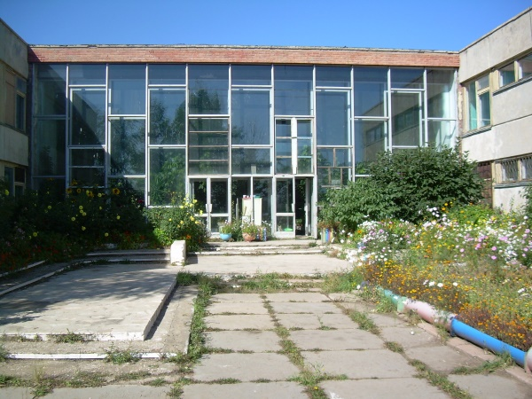
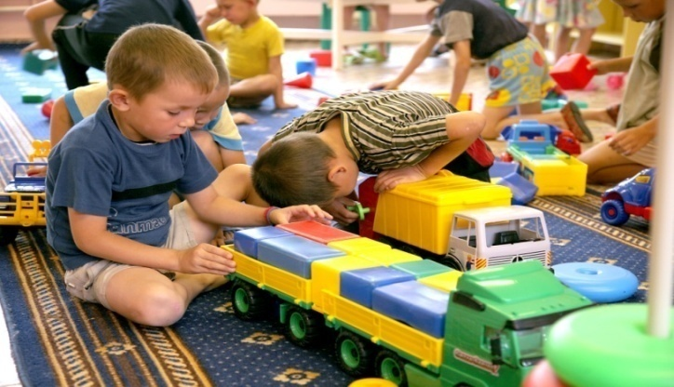
ГКУЗ «Краевой детский санаторий для лечения туберкулеза» осуществляет медицинскую деятельность на основании лицензии №ЛО-75-01-001232 от 29 июня 2017 года
Санаторий находится по адресу дом 713
Телефон 8(30245)45785, 44683
dtlfin1995@inbox.ru
Санаторий является единственным в крае специализированным учреждением здравоохранения , сочетающим санаторную противотуберкулезную помощь
детям от 0 до 16 лет с обучением по школьной программе

Slide 3
Для оказания медицинской помощи при санаторно– курортном лечении организуются и выполняются работы и услуги:
Фтизиатрия
Педиатрия
Диетология
Лечебная физкультура и спортивная медицина
Медицинская статистика
Медицинский массаж
Сестринское дело
Физиотерапия
Организация здравоохранения и общественное здоровье

Slide 4
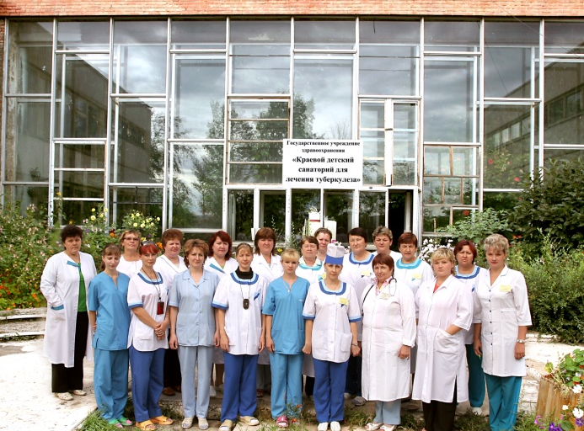
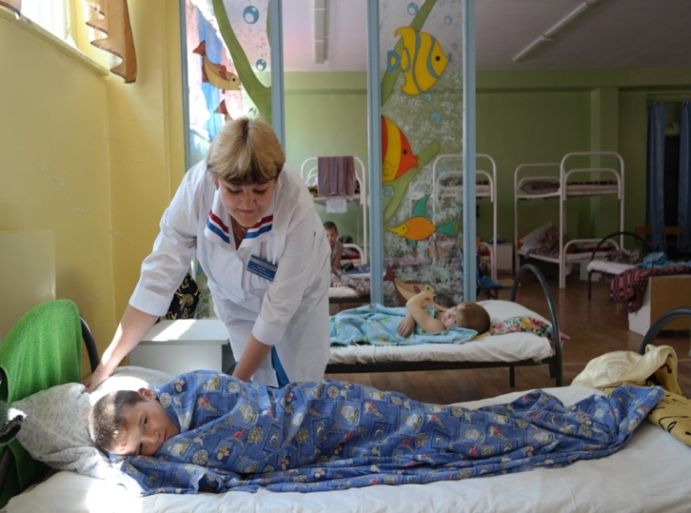
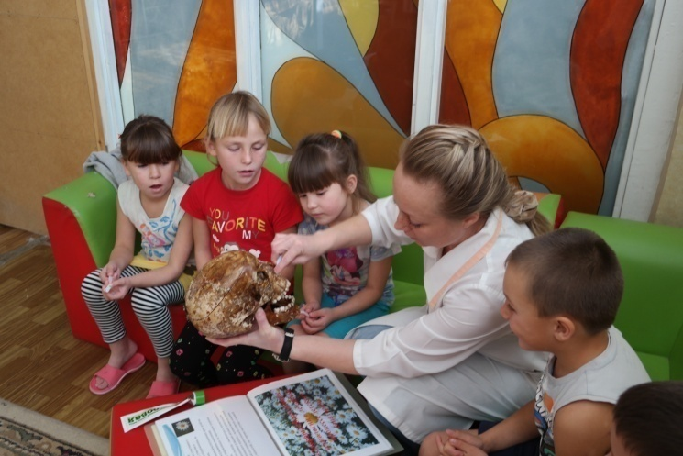
Здание учреждения занимает 2 этажа общей площадью 3400 м²
Фтизиатрическое отделение включает в себя 3 поста для детей:
с 0 до 7 лет
с 8 до 12 лет
с 13 до 16
Каждый пост разделен по гендерному признаку
И состоит из спальни, игровой комнаты, санитарного узла

Slide 5
Молодым специалистам Краевой Детский Санаторий для лечения туберкулеза гарантирует
Социальный пакет
Достойная заработная плата
Стимулирующие выплаты
Выплаты компенсации и льгот за работу во вредных и опасных условиях труда
Предоставляется ежегодный оплачиваемый отпуск
Оплата больничных листов
Оплата за работу в ночное время
Оплата по совместительству
Оплата за совмещение профессии
Режим труда и
отдыха
Пятидневная рабочая неделя продолжительностью 30 часов,
6 часовой рабочий день
Отпуск: 28 календарных дней+8 календарных дней за проживание в Забайкальском Крае+14 календарных дней за работу во вредных условиях

Slide 6
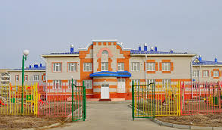
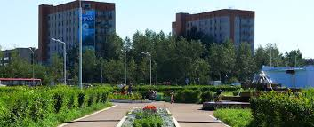
Социальная поддержка
Перспективы
Предоставление места в ДДУ
Возможности карьерного роста
Предоставление социального жилья
Повышение квалификации на Центральных базах

Slide 7
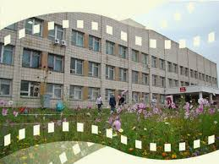
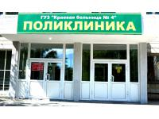
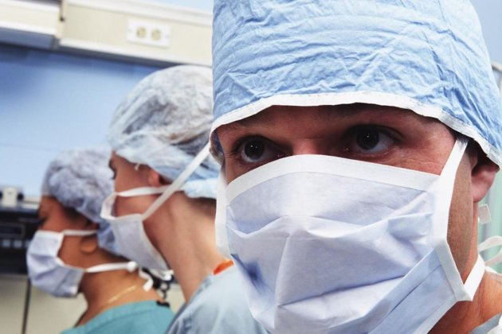
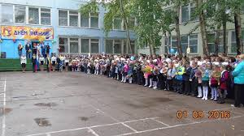
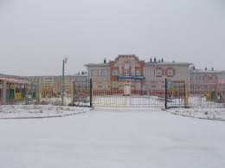
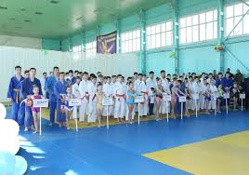
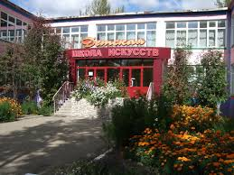
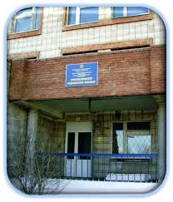
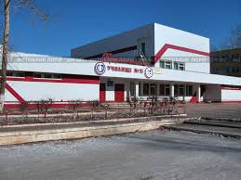
Инфраструктура города
Медицинский центр «Азбука здоровья»
Детская поликлиника
Взрослая поликлиника
Средние общеобразовательные учреждения
Детские сады
Спортивные школы
Детская школа искусств, художественная школа
Медицинский колледж, педагогический колледж
Горный техникум, политехнический колледж

Slide 8
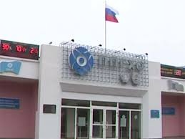
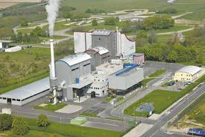
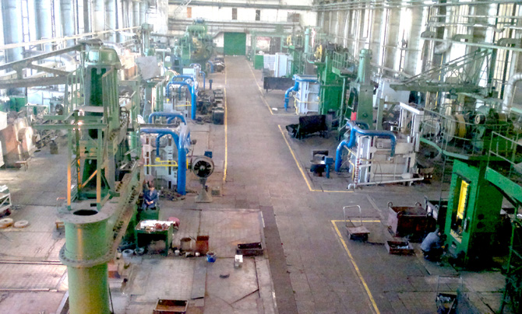
Предприятия атомной отрасли
Приаргунское производственное горно-химическое объединение – градообразующее предприятие
Ремонтно-механический завод
Теплоэлектроцентраль

Slide 9
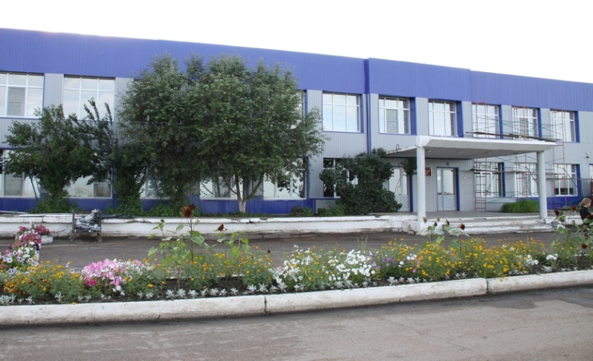
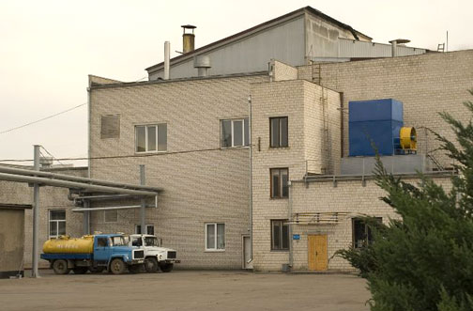
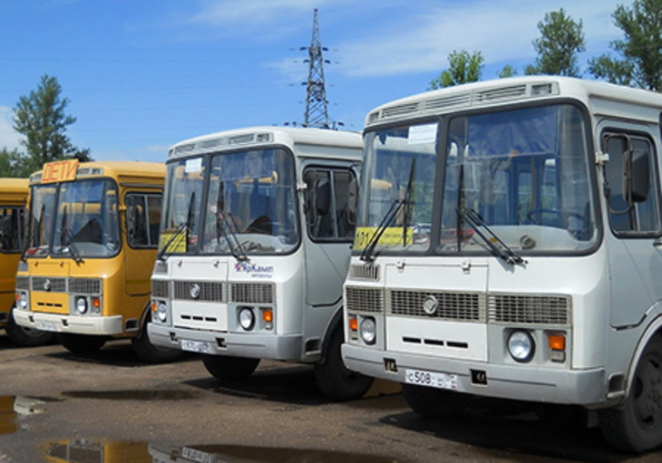
Предприятия города
Даурский мясокомбинат
Краснокаменский молочный завод
Краснокаменское автотранспортное предприятие
Монтажно-строительное управление №50

Slide 10
СПАСИБО ЗА ВНИМАНИЕ!

